Slide 1
Solvencia II – Balance Total
Seminario de Capacitación en Seguros ASSAl-IAIS
San Jose, Costa Rica, 19-22 November 2012

Slide 2



Cuando el dinero sale por la puerta, el amor salta por la ventana!
Negocio asegurador = gestion del riego
Pasivos de seguros
(Provisiones Tecnicas)
Requerimientos de Capital (cobertura con fondos propios)
Pagos
Prestaciones
Primas de reaseguro
Impuestos
Comisiones de intermediarios
Gastos (salarios...)
Dividendos
Ingresos
Primas
Reaseguro
Inversiones
Capital(Fondos propios)

Slide 3



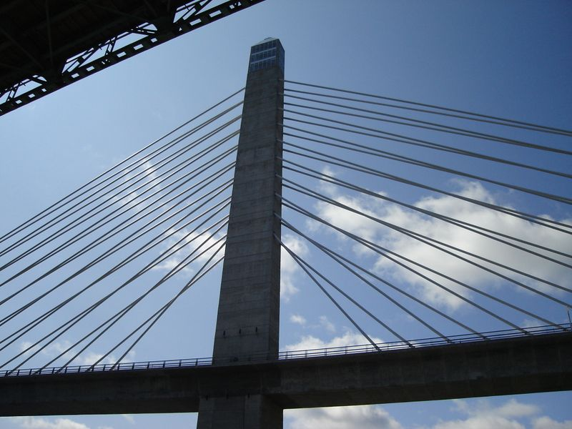

Cuantos pilares necesitamos?

Slide 4


Cuantos pilares son necesarios?

Slide 5
Los Pilares de Solvencia II
Supervision individual y de grupos
Req. Cuantitativos
  Provisiones Tecnicas
  2 Niveles de requerimiento
  (MCR y SCR)
  Principio Persona Prudente
  Fondos Propios (3 niveles)
Req. Cualitativos
  Buena gobernanza
  Control interno
  Gestión del riesgo
  Auditoria interna
  Autoevaluación - ORSA
  Revisión Supervisora (cualit. & cuantit. - Add-ons)
Reporting
  Informacion a supervisor
  Informacion publica
  Disciplina del mercado
Perdidas esperadas
Pilar 1
Pilar 2
Pilar 3
Perdidas inesperadas
Calculo estandard modelo interno
Enfoque de balance total
Valoración consistente Aprobación de modelos
Enfasis en la responsabiliad de las Companias
Convergencia de las practicas supervisoras
Convergencia en la informacion a supervisores
Mayor presion de los mercados de capitales, de analistas financieros
Notes:
Overall goals of “Pillar 1” quantitative requirements
Consistent and risk-based measurement of risks
Shall recognise specific risk-profile of each undertaking
Principles-based calculations allowing flexible approaches
Based on sound economic valuation principles
reveal the true financial position of insurers
increase transparency
increase confidence in the whole sector

Slide 6




Enfoque adoptado para la valoracion de la solvencia
Valoracion cuantitativa
de la solvencia
Balance de S2
Valoracion economica y consistente con el mercado
Consistencia entre Activos, Pasivos y Riesgos
Este pilar se sostiene si valoracion y la medicion de todos los riesgos es coherente
Fondos Propios
Capital regulatorio
Valoracion de Activos y Pasivos
con fines de evaluacion
de solvencia

Slide 7
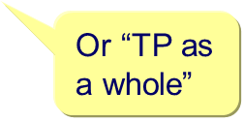
Enfoque adoptado para la valoracion de la solvencia
El balance de Solvencia II
Free assets
Own funds
Solvency Capital Requirement (SCR)
Minimum capital requirement (MCR)
Assets for covering technical provisions and SCR
Risk margin
Technical provisions
Best estimate

Slide 8
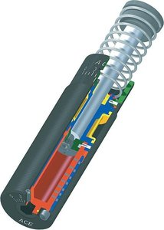

Elementos de Capital
Fondos Propios
Elementos de Capital disponibles para
absorber perdidas.
Deben hacer posible que el asegurador haga frente a sus obligaciones con los tomadores en todo momento
Generalmente se definen como exceso de activos sobre pasivos
Circular por dentro de la carretera y evitar los baches es la mejor opción para que el coche sobreviva al siguiente kilometro, pero una adecuada amortiguación es en todo caso necesaria.
Notes:
Los amortiguadores son necesarios incluso para los formula 1 que corren en un circuito, porque los baches estan ahi.
Sin embargo la amortiguacion no lo es todo.
Hay baches que no se pueden evitar.
Components of own funds
Basic own funds - Excess of assets over liabilities + subordinated liabilities
Ancillary own funds (off-balance sheet)
Can be called up to absorb losses (eg. Members’ Calls, letters of credit)
Subject to supervisory approval
Classification of own funds items into three quality tiers
Qualitative criteria for classifying into tiers:
Permanent availability: the item is available, or can be called up on demand, to fully absorb losses on a going-concern basis, as well as in the case of winding-up
Subordination in the case of winding-up
Additional features to be considered:
Absence of incentives to redeem
Absence of mandatory servicing costs
Absence of encumbrances

Slide 9
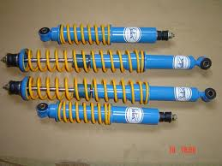

Enfoque general sobre el requerimiento de solvencia
Capital requerido de solvencia
Nivel de capital que se requiere mantener al asegurador que debe ser suficiente para en la adversidad seguir cumpliendo con sus obligaciones frente al tomador.
Debe tener en cuenta el perfil de riesgo especifico del asegurador
Requerimientos de capital de solvencia, llevan a establecer niveles de control diferenciados:
  SCR - Solvency Capital Requirement: activos que sobrepasan las PT y otros pasivos con un nivel de seguridad explicito y sobre un horizonte temporal definido.
  MCR – Minimum Capital Requirement: es el nivel mas bajo y que desencadena las acciones de supervisión mas contundentes.
Dime que coche tienes
por donde piensas circular
y te diré los amortiguadores que necesitas.

Slide 10
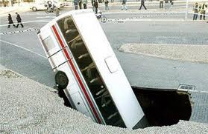


Requerimientos de capital
Basado en valoración económica y el riesgo derivado de todos los elementos del balance
Criterio objetivo y transparente:
  Dos consideraciones son necesarias:
  No todos los baches se pueden evitar
  El coste de un sistema de
  “riesgo cero”
  lo pagarían los tomadores
Consistencia con otras piezas del mecano “building blocks”:
  Valoración de activos y pasivos, incluidas PT.
  Determinación de los fondos propios.
  VAR 99.5 1Y
Notes:
Definition and target criteria for SCR
Risk = change in the basic own funds
Event to be averted = “ruin” = negative basic own funds
Risk measure = Value-at-Risk, confidence level of 99.5%
Time horizon = 1 year
The SCR shall take account of:
All quantifiable risks (underwriting, market, credit, operational)
Net impact of all possible risk mitigation techniques (e.g. reinsurance, securitisation, etc.)

Slide 11
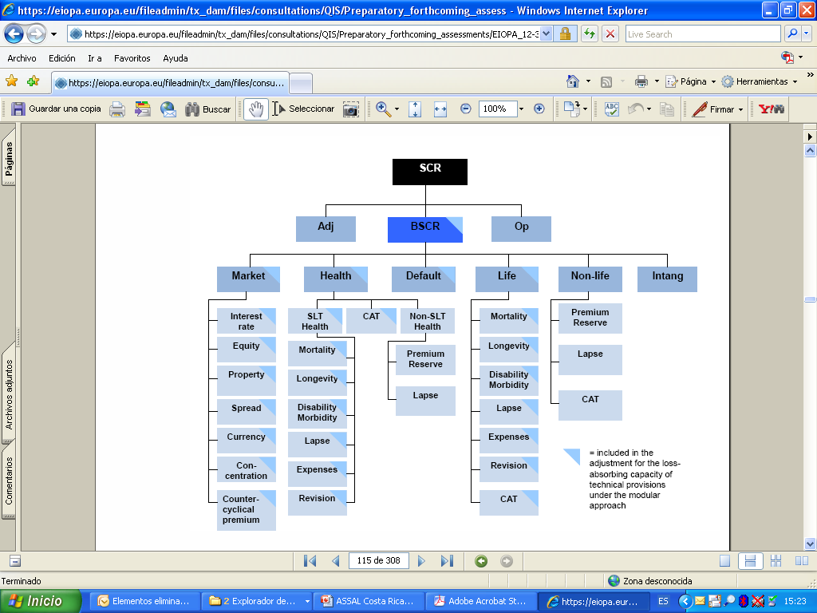
Enfoque modular
Fuente: EIOPA. Technical Specifications for the Solvency II valuation and Solvency Capital Requirements calculations (Part I) . 16 de octubre de 2012 (página 115)
Notes:
Options to calculate the SCR
European Standard Formula:
Standardised formula
Calibrated to achieve target criteria of 99.5% VaR 1 year
Modular structure
Internal model:
Insurer-specific
To be approved by supervisor
Can be partial or full internal model
Shall integrate processes of risk and capital management within the insurer

Slide 12
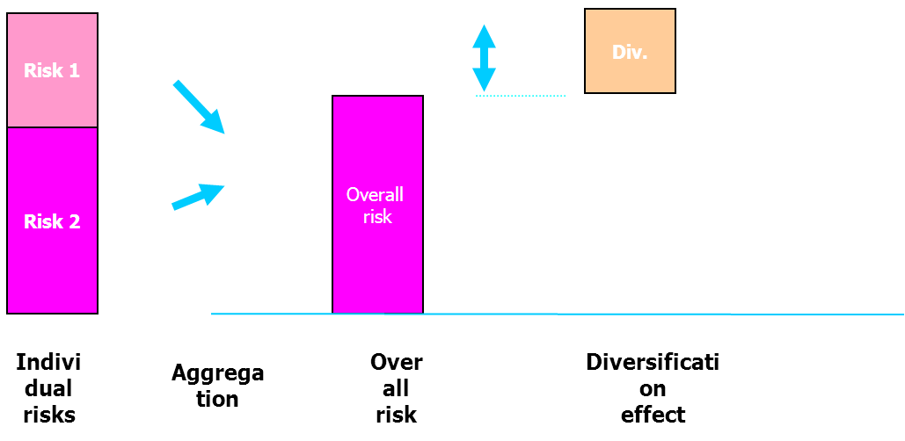
Agregación de riesgo mediante matrices de correlación
La integración de los riesgos individuales se hace mediante matrices de correlaciones predefinidas
Example of correlation matrix:
…esto conlleva reconocimiento de beneficios de diversificacion
Basic SCR
Correlation matrix
Module 1
Module 2
Correlation matrix
Sub module 1
Sub module 2
Sub module 3

Slide 13
Modelos Internos – Pruebas y requisitos. Test de uso
Principio 1
Principio 9
Replicabilidad de los calculos
Comprension del modelo interno
Principio 8
Principio 2
Principio basico:
Incremento calidad
Integarcion consistente para todos los usos
Encaje con el modelo de negocio
Principio 7
Principio 3
Mejorar el sistema de gestion de riesgos del asegurador
Apoyar y verificar la toma de decisiones
Principio 4
Principio 5
Principio 6
Cubrir tantos riesgos como sean utiles para la gestion y la toma de decisiones
Disenar y facilitar la toma de decisiones del negocio
Profundamente integrado en el sistema de gestion de riesgos
Notes:
13
Internal Model widely used and plays an important role in how the undertaking measures and manages risk in its business

Slide 14
Balance de Solvencia
Posición de partida para el cálculo de los fondos propios!!

Slide 15
Solvencia 2:
valoración de activos y pasivos distintos de Provisiones Técnicas

Slide 16
Solvencia 2: valoración de activos y pasivos distintos de Provisiones Técnicas
Activos al valor al que puedan ser intercambiados…
Los pasivos al valor de transferencia o cumplimiento
Entre partes informadas…
No se ajustan los pasivos por el riesgo de credito propio.
….los requerimientos de solvencia deben estar basados en una valoracion economica de todos los elementos del balance…
Las normas de valoracion deben ser compatibles con los desarrollos contables internacionales en la medida de lo posible, con el fin de reducir la carga administrativa …

Slide 17
Interacción con IFRS
  Valoracion ha de hacerse de conformidad con las normas IFRS adoptadas por la EU, a menos que se diga lo contrario
    IFRS es el marco de referencia, a menos que no sea compatible con la valoracion economica de S2
    No significa que los aseguradores deban adoptar IFRS para sus estados financieros y contables
    Diferencias entre S2 e IFRS son inevitables, debido a sus distintas perspectivas
  EIOPA debe hacer seguimiento de los desarrollos de IFRS
  La valoracion de Solvencia 2 se basa en el principio de empresa en funcionamiento
Notes:
17
17

Slide 18
Balance de solvencia
Salvo Provisiones Tecnicas-
Esquema de valoración para solvencia
Valoracion economica salvo ajuste por el propio riesgo de credito
Por defecto: precio cotizado en
mercado activo
.
Indicacion en contrario
En medidas de
Implementacion?
no
IFSR consistente con
Valoracion economica?
Si, respecto a:
Fondo de comercio= cero
no
Intangibles, cero, a menos que…..
Technical standard –
Analisis de consistencia
Elemento a elemento del
balance
Technical standard
Paricipaciones en aseguradores
subordinados
Jerarquia
si
- Precio cotizado en mercado
- Precio ajustado (si el mercado no es activo)
- IFRS metodo de acciones (no asegurador)
-Tecnicas alternativas (si asociadas o control
Metodos alternativos
conjunto)
Mercado activo?
no
Basados en el
‘fair value’ de IFRS
Participaciones excluidas del grupo de
Supervision = cero
(de acuerdo con IFRS)
Pasivos contigentes = flujos probabilizados
si
Aplicar IFRS
Pasivos financieros: no ajuste por el propio
riesgo de credito del deudor
Activos y pasivos por impuestos diferidos:
Aplicar IFRS, aunque basado en diferencia entre
Balnance de solvencia y valor a efectos fiscales

Slide 19
Participaciones en entidades vinculadas
Participaciones en
Entidades vinculadas
por defecto
Precios observados
En mercados activos
Filial
Asociada
Cuando no fuera posible
Asegurador
No asegurador
Asegurador
No asegurador
Valor neto de capital ajustado
Valor neto de
Capital ajustado
Valor neto de capital ajustado
Valor neto de Capital ajustado
Si no fuera posible
Si no fuera posible
Si no fuera posible
Metodo ajustdo de IFRS
Metodo alternativo
Metodo ajustdo de IFRS
Si no fuera posible
Metodo alternativo
19

Slide 20
Relación a los fondos propios básicos
(BOF)
SI / fin. statements
Statutaire balans
Solvency II
-
Standard formula or
Assets
Liabilities
Assets
Liabilities
-
Internal model
Excess of assets over liabilities
Surplus Capital
Harmonized Solvency II balance sheet with explicit risk margin in the technical provisions
SCR
Different valuation bases for assets
Implicit prudence in technical provisions
Solvency I
requirement
MCR
Risk margin TP
Economic valuation
Best estimate TP
Or “TP as a whole”
Other liabilities
SII: Basic Own Funds = excess of assets over liabilities + subordinated liabilities

Slide 21
Balance de Solvencia 2 (QIS5)
Activos
Assets | Current Balance sheet | SII balance sheet
Total assets | 7,457 | 7,432
Unit linked | 19.1% | 20.0%
Corporate bonds | 22.5% | 22.7%
Sovereigns | 19.0% | 20.4%
Equity | 10.3% | 10.8%
Mortgage | 4.1% | 4.0%
Property | 2.1% | 2.8%
Cash | 3.6% | 3.8%
Reinsurance | 6.6% | 5.9%
Investment funds | 6.0% | 3.7%
Deferred tax assets | 0.2% | 0.3%
Goodwill | 0,1% | 0%
Other | 6.4% | 5.7%
-24 (-0,3%)
21

Slide 22
Balance de Solvencia 2 (QIS5)
Pasivos y fondos propios
Liabilities & OF | Current Balance sheet | SII balance sheet
Total liabilities | 6,714 | 6,491
Non-Life TP | 9.1% | 6.7%
Health TP | 4.3% | 4.0%
Life TP | 47.9% | 45.9%
Unit-Linked TP | 21.2% | 20.7%
Risk Margin | 0,0% | 1.9%
Short term liabilities | 3.3% | 3.0%
Deferred tax liabilities | 0.2% | 1.3%
Others | 4.0% | 3.8%
Basic Own Funds | 743 | 941
-223 (-3,3%)
+198 (+27%)
22

Slide 23
Métodos de valoración alternativos (1)
(cuando no hay precios disponibles de mercados activos)
Tener en cuenta todas las características del activo o el pasivo que hubiera tenido en cuenta cualquier participante en el mercado, como localización, estado del bien y restricciones, si las hubiera para la venta o uso.
Hacer máximo uso de información de mercado, con ajustes cuando fuera necesario.
En el desarrollo de variables no observables, se podrán utilizar hipótesis especificas del asegurador si razonablemente se pudiera interpretar que otros participantes en el mercado habrían usado dicha información.
23

Slide 24
Metodos de valoracion alternativos (2)
(cuando no hay precios disponibles de mercados activos)
El enfoque de mercado: usar información de transacciones idénticas de similares activos o pasivos.
Enfoque de la renta: convertir a flujos futuros de ingresos y gastos y obtener una única cifra.
Coste o coste de reposición: refleja la cantidad requerida para remplazar la capacidad de servicio del bien.
24
Notes:
Consistent IFRSs, in some cases with amendments:
IFRS 13 Fair Value Measurement, except for the requirement to reflect the effect of an entity’s own credit.
IAS 17 Leases (with some amendments).
IAS 37 Provisions, contingent liabilities and contingent assets, for provisions other than technical provisions. For contingent liabilities undertakings have to refer to the Delegated Acts.
IAS 41 Agriculture (adjustments if cost to sell are material).
IAS 12 Income tax, adjusted for deferred taxes according to the Delegated Acts.
IFRS 2 Share-based payments.
IFRSs with consistent options, in some cases with amendments
IAS 2 Inventories (adjustments if completion costs or cost to sell are material)
IAS 16 Property, plan and equipment (revaluation model)
IAS 20 Accounting for government grants and disclosure of governance assistance (fair value)
IAS 38 Intangible Assets: undertakings shall apply the Delegated Acts. The fair value in IAS 38 approach is applicable and consistent with Art. 75.
IAS 39 Financial Instruments, Recognition and Measurement: (fair value except for the requirement to reflect the effect of an entity’s own credit).
IAS 40 Investment Property (fair value)
Not consistent: IFRS 5
Open issue: IAS19 - employee benefits
Considerations on IAS19
Does IAS19 provide a transfer value?
Discount curve, Risk margin, Contract boundaries?
Alternatives?

Slide 25
Solvencia 2:
valoración de Provisiones Técnicas

Slide 26
Solvencia 2 y la valoración de Provisiones Técnicas
Balance de Solvencia: Pasivo
Capital
Capital
Absorción de perdidas (SCR)
Prov. Tecnicas
Prov Tecnicas
Otros pasivos
El SCR depende de la valoración de las PT

Slide 27
Principios Básicos en valoración Provisiones Técnicas
Valor de Transferencia: valor que asegura la transferencia inmediata a un tercero o que permite recapitalizar
Valoración Económica y consistente con el mercado: uso optimo de la información de los mercados financieros y de la información disponible del riesgo de suscripción
Calculo prudente, fiable y objetivo.
Marco Flexible y basado en principios
Mejor estimación y margen de riego (descuento de flujos) es la regla general
  Limitaciones de implementación:
  No existen mercados activos para pasivos de seguros
  Información del mercado disponible solo para aspectos aislados
  Información técnica de seguros basada en propia experiencia
Notes:
Solution to these challenges
Where cash flows associated with insurance obligation can be replicated by financial instruments ⇒ value of technical provisions can be determined on basis of market value of replicating assets
In all other cases:
Carry out cash-flow projection using appropriate actuarial and statistical methods
Split value into best estimate plus explicit risk margin
Amount undertakings would have to pay if they were to transfer their insurance liabilities immediately to another undertaking
Discounted value of all future cash flows
Prescribed risk-free rates
All future income and outgo
Future discretionary bonuses
Financial guarantees and options
Reinsurance recoverables calculated separately

Slide 28
Clasificacion basica de las Provisiones Tecnicas
Valoracion Provisiones Tecnicas
Riesgos replicables con fiabilidad
Riesgos no Replicables
Valor de mercado de los activos financieros
Mejor estimacion: Proyeccion de todos los flujos futuros probabilizados y descontados
Margen riesgo:
Margen que cualquiera exigiria por asumir los compromisos de seguros hasta la extincion
+
Descuento al tipo libre de riesgo
Notes:
HEDGEABLE:
The three principles to go by are:
The hedge instrument must generate cash flows that can reliably replicate the cash flows of the matched insurance liability
The market value must be observable and reliable
Market consistency must be ensured to keep in line with Solvency II principles. Therefore the financial instrument must be obtained from:
An active market must be present for the hedge instrument (ensures market consistency in line with Solvency II principles)
NON-HEDGEABLE
The best estimate will be a big change for some non-life insurance companies, where in general they do not discount provisions, present best estimates in their published accounts or assess provisions by directly modelling a probability weighted average of future cash flows.
Whilst the best estimate should be sufficient, on average, to meet the run-off of the liabilities, it does not represent a “market consistent” amount. This is because anyone taking on the liabilities may have to make additional payments to settle all claims, and thus will need to have additional resources out of which to make these payments. The Directive has called this additional amount the “Risk Margin” (Article 77.3). In the absence of an active market in insurance liabilities it is not clear what additional amount the market would actually demand. So the Directive has defined what this amount should be (Article 77.5). It is a single amount to add on to the gross best estimate less reinsurance recoverable, and is not split between gross and net, or claims provisions and premium provisions.

Slide 29
Cálculo de las provisiones
como un todo
Artículo 77(4) Directiva 138/2009, de 25 de noviembre
4. Las empresas de seguros y de reaseguros calcularán la mejor estimación y el margen de riesgo por separado.
No obstante, cuando los flujos de caja futuros asociados a las obligaciones de seguro o reaseguro puedan replicarse con fiabilidad utilizando instrumentos financieros en los que se pueda observar un valor de mercado fiable, el valor de las provisiones técnicas asociadas con esos flujos de caja futuros se determinará a partir del valor de mercado de dichos instrumentos financieros.
En tal caso, no será necesario calcular por separado la mejor estimación y el margen de riesgo.

Slide 30
Cálculo de las provisiones
como un todo
No se pueden calcular las provisiones técnicas como un todo si
a) Flujos de caja asociados con obligaciones de seguro o reaseguro cuyo nivel, tendencia o volatilidad depende de las tasas de mortalidad, invalidez, enfermedad o morbilidad
b) Flujos de caja asociados con obligaciones de seguro o reaseguro que dependen de la probabilidad de que el tomador ejerza opciones contractuales ( incluidas reducciones y rescates)
c) Todos los gastos correspondientes a la gestión/adquisición de las obligaciones de seguro y reaseguro

Slide 31
Cálculo de las provisiones
como un todo
Casos en los que es posible el cálculo como un todo.
Determinados seguros unit-linked, sólo por la parte correspondiente a los activos de referencia y si se cumplen los requisitos
El asegurador pagará el valor de mercado de una cartera de activos o entregará la cartera a la fecha comprometida
Normalmente la provisión técnica se calculará en dos partes:
1ª.- Con referencia a la cartera de activos, se podrá calcular como un todo, pero sólo si existe una valor de mercado fiable para cada activo incluido en la cartera referida. Si no existe valor de mercado fiable debe calcularse como suma de la mejor estimación y de un margen de riesgo
2ª.- Con referencia a los gastos de administración, como suma de la mejor estimación y de un margen de riesgo

Slide 32
Cálculo de las Provisiones Técnicas PT= Mejor estimacion + Margen de riesgo
Metodología de valoración:
  Seleccionar los métodos apropiados
  Establecer las hipótesis
    Comportamiento del asegurado (e.g. rescates)
    Gastos
    Acciones de gestión y participaciones en beneficios futuras
  Validación & Back-testing
  Juicio Experto
Aplicación de sofisticados métodos de valoración:
    Valoración de opciones y garantías
    Modelización estocástica del negocio de vida
    Uso de generadores de escenarios económicos
32
Notes:
32
. QIS5 es diferente a QIS4
2. Importantes aspectos pendientes de decidir
3. Retos internos para las empresas
4. Participar no es ya lo importante, sino tratar de ajustarse al nuevo marco y afinar en los aspectos esenciales
5. Preocupación por la volatilidad
Principio de sustancia sobre forma, es de particular relevancia en negocios gestionados de forma similar a vida y no vida
El desglose de los contratos por riesgos no es necesario si sólo uno de los riesgos es material.
La problemática de los seguros multirriesgos puede requerir en el futuro algunas adaptaciones progresivas
Patrones de pagos (factores de paso en triángulos)
Comportamientos biométricos
contrastes de tablas
construcción de tablas
- Opciones y garantías
rescates, renovaciones.
Hipótesis económicas (generadores escenarios económicos)
Imputación de gastos individualizables y generales
Mitigantes de riesgo
Transferencia efectiva del riesgo
Reaseguro, mitigantes financieros de riesgo, seguros ligados a la titulizacion
Pro-ciclicalidad
Ajuste simetrico del riego de acciones
Amoriguador de Pilar II (exceptional fall in financial markets)
Medidas anti ciclicas
Pilar I modulo de acciones, enfoque basado en duraciones
Volatilidad de fondos propios: Tasa libre de riesgo

Slide 33
PT= Mejor estimacion + Margen de riesgo
Mejor estimación: Best estimate (BE):
…. Corresponderá al valor actual de los flujos de caja probabilizados y descontados a la tasa libre de riesgo….
…la proyección de flujos tendrá en cuenta todos los flujos futuros de cobro o pago hasta la total extinción de las obligaciones…
…se calculara bruto de reaseguro, los recobros de reaseguro se calcularan separadamente…
33
Notes:
33
. QIS5 es diferente a QIS4
2. Importantes aspectos pendientes de decidir
3. Retos internos para las empresas
4. Participar no es ya lo importante, sino tratar de ajustarse al nuevo marco y afinar en los aspectos esenciales
5. Preocupación por la volatilidad
Principio de sustancia sobre forma, es de particular relevancia en negocios gestionados de forma similar a vida y no vida
El desglose de los contratos por riesgos no es necesario si sólo uno de los riesgos es material.
La problemática de los seguros multirriesgos puede requerir en el futuro algunas adaptaciones progresivas
Patrones de pagos (factores de paso en triángulos)
Comportamientos biométricos
contrastes de tablas
construcción de tablas
- Opciones y garantías
rescates, renovaciones.
Hipótesis económicas (generadores escenarios económicos)
Imputación de gastos individualizables y generales
Mitigantes de riesgo
Transferencia efectiva del riesgo
Reaseguro, mitigantes financieros de riesgo, seguros ligados a la titulizacion
Pro-ciclicalidad
Ajuste simetrico del riego de acciones
Amoriguador de Pilar II (exceptional fall in financial markets)
Medidas anti ciclicas
Pilar I modulo de acciones, enfoque basado en duraciones
Volatilidad de fondos propios: Tasa libre de riesgo

Slide 34
Hipótesis de cálculo
calidad de los datos
Calidad = procesos adecuados de gestión de los datos + procedimientos de control suficientes
Solvencia II reconoce los beneficios derivados de un contrato, desde el momento inicial del mismo.
Por ello es importante que cualquier beneficio reconocido con motivo de la valoración de las provisiones técnicas, sea ‘objetivo, fiable y prudente’ (artº 76.4 de la directiva nivel 1)
Notes:
(doc 37-09 de CEIOPS, estándares de calidad datos)

Slide 35
Hipótesis de cálculo
Uso de juicio experto
no puede remplazar los estándares de calidad de los datos
no debe aplicarse como única alternativa, salvo que sea inevitable. Si es así, deben usar criterios de prudencia
normas para garantizar el conocimiento, experiencia, correcto entendimiento y comprensión del asunto por el experto
Documentación:
  justificado, explicado y validado (incluido back-testing)
  verificable y reproducible
  entradas / objetivos / alternativas / criterios de decisión / limitaciones existentes / validación / back- testing
Análisis de sensibilidad a desviaciones respecto del juicio
Comparación con otros juicios expertos u otra información
Normas información interna (reporting) s/ todos los puntos anteriores

Slide 36
Segmentación por grupos de riesgos homogéneos
Al calcular las provisiones técnicas, las entidades aseguradoras y reaseguradoras deben segmentar las obligaciones de seguros y reaseguro en grupos homogéneos de riesgo y, al menos, por líneas de negocio (artículo 80).
Las hipótesis deben reflejar las características de cada cartera, evaluándose s/ datos homogéneos y con referencia a tipos de negocio similares
Solvencia II no admite el uso de hipótesis sectoriales.
(aunque en ciertos aspectos financieros, deben usarse hipótesis de mercado, p.e. tipos de descuento)
Se delimita el ámbito en que son admisibles las hipótesis basadas en la propia entidad
Notes:
Insurance and reinsurance obligations should be segmented as a minimum by line of business (LoB) in order to calculate technical provisions.
The purpose of segmentation of (re)insurance obligations is to achieve an accurate valuation of technical provisions. For example, in order to ensure that appropriate assumptions are used, it is important that the assumptions are based on homogenous data to avoid introducing distortions which might arise from combining dissimilar business. Therefore, business is usually managed in more granular homogeneous risk groups than the proposed minimum segmentation by lines of business where it allows for a more accurate valuation of technical provisions.
Undertakings in different Member States and even undertakings in the same Member State offer insurance products covering different sets of risks. Therefore it is appropriate for each undertaking to define the homogenous risk group and the level of granularity most appropriate for their business and in the manner needed to derive appropriate assumptions for the calculation of the best estimate.

Slide 37
Segmentación: Vida y Salud
Obligaciones de seguros de Vida: 6 lineas de negocio
Health insurance
Life insurance with profit participation
Index-linked and unit-linked insurance
Other life insurance
Annuities stemming from non-life insurance contracts and relating to health insurance obligations
Annuities stemming from non-life insurance contracts and relating to insurance obligations other than health insurance obligations
Obligaciones de seguros de Salud se asignaran a las líneas de negocio de vida o no vida atendiendo a su sustancia técnica.
Notes:
The segmentation into lines of business distinguishes between life and non-life insurance obligations. This distinction does not coincide with the legal distinction between life and non-life insurance activities or the legal distinction between life and non-life insurance contracts. Instead, the distinction between life and non-life insurance obligations should be based on the nature of the underlying risk:
Insurance obligations of business that is pursued on a similar technical basis to that of life insurance should be considered as life insurance obligations, even if they are non-life insurance from a legal perspective.
Insurance obligations of business that is not pursued on a similar technical basis to that of life insurance should be considered as non-life insurance obligations, even if they are life insurance from a legal perspective.
In particular, annuities stemming from non-life insurance contracts (for example for motor vehicle liability insurance) are life insurance obligations.
The segmentation should be applied to both components of the technical provisions (best estimate and risk margin). It should also be applied where technical provisions are calculated as a whole.

Slide 38
Segmentación: No vida
Non-life:
Medical expenses + Prop ortional Reinsurance | Preventive or curative medical treatment or care.
Income protection + Prop ortional Reinsurance | Compensation because of illness, accident, disability or infirmity.
Workers' compensation + Prop ortional Reinsurance | Medical treatment or care / financial compensation relating to accident at work, industrial injury or occupational disease.
Motor liability+ Prop ortional Reinsurance | Liability cover - land vehicles.
Motor other + Prop ortional Reinsurance | All damage to and loss of land vehicles.
Marine, aviation & transport + Prop. Reinsurance | All damage to and loss of vessels, aircraft, goods in transit, and liability from use of vessels / aircraft.
Fire & other damage + Prop ortional Reinsurance | All damage to and loss of property not covered by motor / MAT due to fire, natural force, nuclear, subsidence and theft.
General liability + Prop ortional Reinsurance | All liabilities other than those covered by motor / MAT.
Credit & Suretyship+ Prop ortional Reinsurance | Insolvency, credit, mortgages and suretyship obligations.
Legal expenses+ Prop ortional Reinsurance | Legal expenses and cost of litigation.
Assistance + Prop ortional Reinsurance | Cover for travelling, or when away from residence.
Miscellaneous non-life+ Prop ortional Reinsurance | Employment risk, income risk, weather, loss of value, other financial loss not covered elsewhere.
Non-prop health | Accepted non-proportional reinsurance related to health lines of business.
Non-prop property | Accepted non-proportional reinsurance related to property lines of business.
Non-prop casualty | Accepted non-proportional reinsurance related to casualty lines of business.
Non-prop MAT | Accepted non-proportional reinsurance related to MAT lines of business.
Notes:
Direct insurance
plus proportional reinsurance accepted
12 + 12 + 4 = 28
Segment Lines of business, as set out in Annex I, that the segment consists of Standard deviation for gross premium risk of the segment Standard deviation for reserve risk of the segment
1 Motor vehicle liability insurance and proportional reinsurance 4 and 16 10 % 9 %
2 Other motor insurance and proportional reinsurance 5 and 17 8 % 8 %
3 Marine, aviation and transport insurance and proportional reinsurance 6 and 18 15 % 11 %
4 Fire and other damage to property insurance and proportional reinsurance 7 and 19 8 % 10 %
5 General liability insurance and proportional reinsurance 8 and 20 14 % 11 %
6 Credit and suretyship insurance and proportional reinsurance 9 and 21 12 % 19 %
7 Legal expenses insurance and proportional reinsurance 10 and 22 7 % 12 %
8 Assistance and its proportional reinsurance 11 and 23 9 % 20 %
9 Miscellaneous financial loss insurance and proportional reinsurance 12 and 24 13 % 20 %
10 Non-proportional casualty reinsurance 26 17 % 20 %
11 Non-proportional marine, aviation and transport reinsurance 27 17 % 20 %
12 Non-proportional property reinsurance 28 17 % 20 %

Slide 39
Delimitación de la proyección de flujos: limites del contrato
Mejor estimador
(BE)
Relativos al negocio existente a fecha de valoración
Que flujos de caja se deben considerar?
Como se puede definir el negocio existente?
Flujos de caja futuros
Reconocimiento & limite de un contrato
Flujos de cobro & flujos de pago, hasta extinción de las obligaciones

Slide 40
Límites del contrato
(primas futuras)
Aspecto de gran trascendencia por su impacto presente y sobre todo por el potencial. Es fundamental conocer el marco completo que afecta a este punto
Límites del contrato
Primas futuras y gastos asociados
Reconocimiento inmediato de beneficios/pérdidas
Cálculo SCR asociado
Incremento de fondos propios

Slide 41
Límites del contrato
(primas futuras)
Cuando en un determinado momento del tiempo el asegurador tenga derecho unilateral
a terminar el contrato, o
a rechazar la prima, o
a modificar la prima o las coberturas del contrato, de manera que las primas reflejen completamente el riesgo, cualquier obligación de cobertura posterior a dicho momento no pertenece al contrato, salvo que el asegurador puede exigir el pago de la prima al tomador.
Notes:
Recognition and derecognition of (re)insurance contracts for solvency purposes
The calculation of the best estimate should only include future cash-flows associated with obligations within the boundary of the contract.
A reinsurance or insurance obligation should be initially recognised by insurance or reinsurance undertakings at whichever is the earlier of the date the undertaking becomes a party to the contract that gives rise to the obligation or the date the insurance or reinsurance cover begins. .
A contract should be derecognised as an existing contract only when the obligation specified in the contract is extinguished, discharged or cancelled or expires.
The boundary of an existing (re)insurance contract
The definition of the contract boundary should be applied in particular to decide whether options to renew the contract, to extend the insurance coverage to another person, to extend the insurance period, to increase the insurance cover or to establish additional insurance cover gives rise to a new contract or belongs to the existing contract. Where the option belongs to the existing contract the provisions for policyholder options should be taken into account.
For the purpose of determining which insurance or reinsurance obligations arise in relation to an insurance or reinsurance contract, the boundaries of the contract shall be defined in the following manner:
(a) where the insurance or reinsurance undertaking has at a future date:
(i) a unilateral right to terminate the contract,
(ii) a unilateral right to reject premiums payable under the contract, or
(iii) a unilateral right to amend the premiums or the benefits payable under the contract in such a way that the premiums fully reflect the risks,
any obligations which relate to insurance or reinsurance cover which might be provided by the undertaking after that date do not belong to the contract, unless the undertaking can compel the policy holder to pay the premium for those obligations;
(b) where the insurance or reinsurance undertaking has a unilateral right as referred to in point (a) that relates only to a part of the contract, the same principle as defined in point (a) shall be applied to this part;
(c) notwithstanding points (a) and (b), where an insurance or reinsurance contract:
(i) does not provide compensation for a specified uncertain event that adversely affects the insured person,
(ii) does not include a financial guarantee of benefits,
any obligations that do not relate to premiums which have already been paid do not belong to the contract, unless the undertaking can compel the policy holder to pay the future premium;
(d) notwithstanding points (a) and (b), where an insurance or reinsurance contract can be unbundled into two parts and where one of these parts meets the requirements set out in points (c)(i) and (ii), any obligations that do not relate to the premiums of that part and which have already been paid do not belong to the contract, unless the undertaking can compel the policy holder to pay future premium of that part;
(e) all other obligations relating to the contract, including obligations relating to unilateral rights of the insurance or reinsurance undertaking to renew or extend the scope of the contract and obligations that relate to paid premiums, belong to the contract.
Where an insurance or reinsurance undertaking has the unilateral right to amend the premiums or benefits of a portfolio of insurance or reinsurance obligations in such a way that the premiums of the portfolio fully reflect the risks covered by the portfolio, the undertaking's unilateral right to amend the premiums or benefits of those obligations shall be regarded as complying with the condition set out in paragraph TP.2.16(a).
Premiums shall be regarded as fully reflecting the risks covered by a portfolio of insurance or reinsurance obligations, only where there is no scenario under which the amount of the benefits and expenses payable under the portfolio exceeds the amount of the premiums payable under the portfolio;
Notwithstanding paragraph TP.2.17, in the case of life insurance obligations where an individual risk assessment of the obligations relating to the insured person of the contract is carried out at the inception of the contract and that assessment cannot be repeated before amending the premiums or benefits, the assessment of whether the premiums fully reflect the risk in accordance with the condition set out in paragraph 1(a) shall be made at the level of the contract.
For the purpose of points (a) and (b) of paragraph TP.2.16, restrictions of the unilateral right and limitations of the extent by which premiums and benefits can be amended that have no discernible effect on the economics of the contract, shall be ignored.
For the purpose of points (c) and (d) of paragraph TP.2.16, coverage of events and guarantees that have no discernible effect on the economics of the contract, shall be ignored.
Annex D includes several examples that illustrate the application of the definition of the contract boundary.

Slide 42
Interpretación de los límites del contrato: renta diferida
Primas mas alla del limite del contrato se consideran negocio futuro
Edad de jubilacion, comienza el pago de prestaciones
…
…
Pagos de prestaciones relativas al negocio en vigor (azul claro)
…
Limite del contrato (en este punto el asegurador tiene el derecho de modificar las condiciones economicas del contrato)
Considerado negocio futuro
Notes:
Consider for instance a deferred annuity under which the insurer has the unilateral right to amend premiums to an unlimited extent at the start of every calendar year. The contract boundary for such a contract falls at the start of the next calendar year.
In the diagram below, the light blue cash-flows represent cash-flows that arise in relation to the contract; the dark blue cash-flows represent new business.
The benefit payments accumulating in respect of premium payments made within the contract boundary are considered to be existing business. Note that since the contract boundary falls at the start of next calendar year, these benefit payments actually fall beyond the contract boundary.
Since these benefit payments will need to be included in the technical provisions for the contract, it is clear that the contract boundary doesn’t represent the valuation projection horizon of the contract. Instead it marks the point beyond which further policyholder contributions are considered as new business.
The boundary of a contract should be used to determine the split between existing and new business. The valuation of technical provisions then includes all cash flows related to commitments arising from this existing business – even where that horizon may exceed the contract boundary.

Slide 43
Proyección de flujos
…de todos los flujos futuros esperados…
Debiendo considerar adecuadamente:
  la incertidumbre en tiempo, frecuencia y severidad de los eventos asegurados
  la incertidumbre en la cuantía de las prestaciones, el tiempo necesario para cumplir las prestaciones, la inflación en las prestaciones.
  la incertidumbre en los gastos.
  la incertidumbre comportamiento del tomador
  la dependencia entre dos causas de incertidumbre

Slide 44
Proyección de flujos: selección de métodos
Determinista: proyección basada en un conjunto cerrado de hipótesis. La incertidumbre debe capturarse en la determinación de esas hipótesis.
  Run off triángulos
  Modelos de frecuencia y severidad de prestaciones
  Metodologías basadas en Ratios
Analíticos: utilización de formulas cerradas
Estocásticos:
  Simulaciones de Montecarlo: gran numero de escenarios en los que varias hipótesis se cambian en cada escenario. Mediante la simulación se obtiene la distribución de los flujos y la media seria una estimación.
  Bootstrapping, explicar como se pagan las prestaciones e ir limpiando residuos.
  Métodos Bayesianos: mezclar hipótesis con observaciones

Slide 45
Otras consideraciones
al proyectar flujos: gastos
Proyección de gastos no individualizables
Distribución de los gastos futuros
no individualizables entre cartera existente y el nuevo negocio
No significa en modo alguno considerar flujos por nuevo negocio
Distribución bajo el principio de empresa en funcionamiento
Cálculo separado
Sin márgenes de prudencia
Seguro directo separado de reaseguro
Cálculo en tres pasos
Provisión para primas no consumidas
Provisión para siniestros pendientes de ocurrir y gastos asociados
Provisión para prestaciones.
Necesidad de descomposición en flujos
Notes:
Margen de riesgo:
Reconocimiento del riesgo de mercado ‘ineludible’
Alcance de los beneficios de diversificacion reconocidos
Simplificaciones
Descuento
Ajustes a la curva libre de riesgo
Extrapolacion de la curva libre de riesgo
Cuantificacion del UFR (ultimate forward rate)
Como ajustar el riesgo de credito y de base
• Principio de proporcionalidad y el papel de las simplificaciones

Slide 46
Margen de Riesgo
PT= Mejor estimacion + Margen de riesgo
Porque se necesita un margen de riesgo?
  Punto de vista del mercado – volatilidad
  Punto de vista Actuarial – incertidumbre
  Punto de vista Supervisor – prudencia
  (proteccion tomadores y beneficiarios)
Notes:
1er intento de armonizacion
“The amount of technical provisions must at all times
be such that an undertaking can meet any liabilities
arising out of insurance contracts
as far as can reasonably be foreseen.”
with probability 75%.”
Copied from the Australian regulation
Used in QIS1 (2005)
Risk Margin = Technical Provisions – Best Estimate
Approach was heavily criticised by the industry
Difficult to calculate
The choice of the %:age arbitrary
The 75th percentile may even be smaller than the Best Estimate (expected value)
The industry promoted a Cost-of-Capital (CoC) approach
Used in the Swiss Solvency Test (SST)

Slide 47
Cual es el valor de transferencia?
Considerando 55:
  “Consecuentemente el valor de las PT debería corresponder con la cuantía que el asegurador de referencia esperaría recibir para asumir y cumplir las obligaciones.”
SII: Valoración de PT (Art. 76.2)
  “El valor de las provisiones tecnicas correspondera con la cuantia que un reasegurador tendria que pagar si quisiera transferir las obligaciones de seguros inmediatamente a otro asegurador.
Asegurador
Original
Obligaciones
Otro
asegurador
Compensación
Provisión técnica
Como saber cuanto tendría que pagar?
Cuanto debería el asegurador de referencia requerir a cambio?
Notes:
The first Proposal for a Directive on Solvency II was published in July 2007 - two months after an IASB Discussion Paper
According to the Discussion Paper the valuation of the TP was based on “current exit value”:
“the amount the insurer would expect to pay at the reporting date to transfer its remaining contractual rights and obligations immediately to another entity”

Slide 48
Cuanto debería requerir el asegurador de referencia?
Art. 77.5:
  “… el margen de riesgo se calculara determinando el coste de proveer de fondos propios disponibles por importe igual al requerimiento de solvencia (SCR) que seria necesario para mantener hasta la total extincion de las obligaciones.”
Año 0
Capital
Asegurador
Original
Obligaciones
Asegurador
de
referencia
Año 1
Año 2
etc.
⇓
COSTE

Slide 49
RM: No es un enfoque basado en principios
La directiva fija los elementos para el calculo del Margen de Riesgo (RM)
El valor del RM debera reflejar lo siguiente
  Las obligaciones
  El SCR necesario para cumplir tales obligaciones
  La duracion de tales obligaciones
  El valor presente (descontado a la taasa libre de riesgo)
  La tasa de coste:
    debe ser la misma para todos los aseguradores (6%) y revisarse periodicamente.
    Coste en exceso del tipo libre de riesgo que se exigiria por disponer de los fondos propios exigibles para cumplir con el SCR derivado de las obligaciones
    ~ prima de riesgo de un asegurador con rating BBB

Slide 50
Art. 31 Dir. hipótesis correspondientes a la entidad de referencia para el cálculo del Margen de Riesgo (RM)
Se transfiere toda la cartera del asegurador
Las entidades mixtas tienen 2 aseguradores de referencia
Contratos de reaseguro y SPVs s e transfieren también
El asegurador de referencia esta vacío
No se consideran nuevas obligaciones
Fondos propios disponibles para cubrir el SCR derivado de las obligaciones hasta su extinción
Los activos que cubren los fondos propios y las PT (netas) minimizan el riesgo de mercado…
Notes:
Capacidad de absorcion de perdidas de PT se mantiene
Capacidad de absorcion de perdidas de d se
Future management actions remain similar
Whole portfolio is transferred
Recital (17): “… In particular, the calculation should take the diversification of the whole portfolio into account.”
Different from CEIOPS (EIOPA) Advice where diversification between lines of business was not taken into account
Composites have 2 reference undertakings
No diversification between life and non-life activities
The reference undertaking is empty before the transfer
No diversification with potential pre-transfer business
No new obligations
No diversification with possible post-transfer new business
Reinsurance contracts and SPVs are transferred
Only net calculation:
Recital (18): “Separate calculations of the RM gross and net of reinsurance contracts and special purpose vehicles should not be stipulated.”
Eligible own funds equal SCR over the lifetime
Assets cover the eligible own funds and the net TP
Assets minimise market risk
Reference undertaking is risk aversive
Only risk linked to the transferred obligations
Reinsurance contracts and SPVs are transferred
Only net calculation:
Recital (18): “Separate calculations of the RM gross and net of reinsurance contracts and special purpose vehicles should not be stipulated.”
Eligible own funds equal SCR over the lifetime
Assets cover the eligible own funds and the net TP
Assets minimise market risk
Reference undertaking is risk aversive
Only risk linked to the transferred obligations
Simplified SCR of the reference undertaking
underwriting risk with respect to the transferred business,
where it is material, the residual market risk referred to in point (h), other than interest rate risk,
credit risk with respect to reinsurance contracts, arrangements with special purpose vehicles, intermediaries, policyholders and any other material exposures which are closely related to the insurance and reinsurance obligations
operational risk
Loss-absorbing capacity of TP remains the same
No loss-absorbing capacity of deferred taxes
No deferred taxes in the empty reference undertaking
No assumptions on the fiscal environment of the reference undertaking
Future management actions remain similar

Slide 51
Calculo del Margen de Riesgo
Margen de riesgo
Donde
CoC = tasa de coste de capital
SCR(t) = SCR despuesde t anios
r(t+1) = tasa libre de riesgo en t+1
r(t+1) sera en la divisa utilizada por el asegurador en sus estados contables
Uso de modelos internos
Es un proceso de 2 pasos, primero se calcula el margen de riesgo a nivel de entidad y luego se asigna por linea de negocio en proporcion a la contribucion al SCR

Slide 52
Calculo del Margen de Riesgo
Obligaciones
(BE)
Fondos Propios
(SCR)
Año
Suma
× CoC % = Margen Riesgo
2014
2014 + 1
Descuento
2014 + 2
Obligaciones futuras. Calculo complejo
Proyeccion de los SCR futuros: laborioso, y complejo. Requiere tiempo
Descuento y calculo del Coste: calculo directo y sencillo
Notes:
Undertakings may use simplified methods to
Approximate SCR(t)
Approximate the discounted sum of SCR(t)
Calculation of RM during the year
Not necessary to perform full calculation
Can be based on an earlier calculation of the RM

Slide 53
Margen de Riesgo:
Diversificación entre líneas de negocio / HRG, reconocido a nivel individual . No entre entidades del mismo grupo.
Por defecto el Margen de riesgo supone un calculo de todos los SCR futuros, bien mediante la formula estándar o el modelo interno, sin utilizar simplificaciones.
Simplificaciones:
Aproximar los riesgos o sub riesgos individuales mediante simplificaciones para alguno o todos los módulos o sub módulos usados para calcular los SCR futuros.
Aproximar el SCR global para cada ano futuro, por ejemplo utilizando un enfoque proporcional.
Estimar todos los SCR futuros de una sola vez, por ejemplo usando una aproximación basada en el enfoque de duraciones.
Notes:
In this hierarchy the calculations are getting simpler step by step.
When choosing the calculation method, it is not required that the complexity of the calculations should go beyond what is necessary in order to capture the material characteristics of the undertaking’s risk profile.
The distinction between the levels in the hierarchy sketched above is not always clear-cut. This is e.g. the case for the distinction between the simplifications on level 2 and level 3. An example may be a proportional method (based on the development of the best estimate technical provisions) applied for an individual module or sub-module relevant for the calculation of future SCRs for the reference undertaking. Such simplifications can be seen as belonging to either level 2 or level 3.

Slide 54
0. Calculo completo
Año | Non-life Prem.& reserve risk | Non-life CAT risk | Counterparty default risk | Market risk | Operat. risk | SCR(t)
0 | SCR_{nl} _{p&r}(0) | SCR_{nl CAT}(0) | SCR_{def}(0) | SCR_{market}(0) | SCR_{operat.}(0) | SCR(0)
1 | SCR_{nl} _{p&r}(1) | SCR_{nl CAT}(1) | SCR_{def}(1) | SCR_{market}(1) | SCR_{operat.}(1) | SCR(1)
2 | SCR_{nl} _{p&r}(2) |  | SCR_{def}(2) | SCR_{market}(2) | SCR_{operat.}(2) | SCR(2)
3 | SCR_{nl} _{p&r}(3) |  | SCR_{def}(3) | SCR_{market}(3) | SCR_{operat.}(3) | SCR(3)
4 | SCR_{nl} _{p&r}(4) |  | SCR_{def}(4) | SCR_{market}(4) | SCR_{operat.}(4) | SCR(4)
…
T | SCR_{nl} _{p&r}(T) |  | SCR_{def}(T) | SCR_{market}(T) | SCR_{operat.}(T) | SCR(T)
= calculo completo

Slide 55
1. Aproximacion (sub)modulos
Año | Non-life Prem.& reserve risk | Non-life CAT risk | Counterparty default risk | Market risk | Operat. risk | SCR(t)
0 | SCR_{nl} _{p&r}(0) | SCR_{nl CAT}(0) | SCR_{def}(0) | SCR_{market}(0) | SCR_{operat.}(0) | SCR(0)
1 | SCR_{nl} _{p&r}(1) | SCR_{nl CAT}(1) | SCR_{def}(1) | SCR_{market}(1) | SCR_{operat.}(1) | SCR(1)
2 | SCR_{nl} _{p&r}(2) |  | SCR_{def}(2) | SCR_{market}(2) | SCR_{operat.}(2) | SCR(2)
3 | SCR_{nl} _{p&r}(3) |  | SCR_{def}(3) | SCR_{market}(3) | SCR_{operat.}(3) | SCR(3)
4 | SCR_{nl} _{p&r}(4) |  | SCR_{def}(4) | SCR_{market}(4) | SCR_{operat.}(4) | SCR(4)
…
T | SCR_{nl} _{p&r}(T) |  | SCR_{def}(T) | SCR_{market}(T) | SCR_{operat.}(T) | SCR(T)
= calculo completo
= aproximacion
Notes:
The use of these approximations is based on rather strong assumptions, such as
underwriting risk: the composition of the sub-risks is the same over time (e.g. LpBs have equal maturity)
counterparty default risk: the average credit standing of reinsurers and SPVs is the same over time
operational risk: reinsurers' and SPV’s share of the obligations is the same over time
Undertaking should consider to what extend the assumptions are fulfilled
At least qualitative assessment of how material the deviation from the assumptions is
If the impact of the deviation is not material compared to the RM as a whole, then the simplification can be used
Otherwise the formula should be adjusted appropriately or the undertaking should use a more sophisticated method
On the other hand: Complexity of the calculations should not go beyond what is necessary in order to reflect the nature, scale and complexity of the risks underlying the (reference) undertaking's insurance and reinsurance obligations in a proportionate manner

Slide 56
2. Aproximacion SCR futuros
Año | Non-life Prem.& reserve risk | Non-life CAT risk | Counterparty default risk | Market risk | Operat. risk | SCR(t)
0 | SCR_{nl} _{p&r}(0) | SCR_{nl CAT}(0) | SCR_{def}(0) | SCR_{market}(0) | SCR_{operat.}(0) | SCR(0)
1 | SCR_{nl} _{p&r}(1) | SCR_{nl CAT}(1) | SCR_{def}(1) | SCR_{market}(1) | SCR_{operat.}(1) | SCR(1)
2 | SCR_{nl} _{p&r}(2) |  | SCR_{def}(2) | SCR_{market}(2) | SCR_{operat.}(2) | SCR(2)
3 | SCR_{nl} _{p&r}(3) |  | SCR_{def}(3) | SCR_{market}(3) | SCR_{operat.}(3) | SCR(3)
4 | SCR_{nl} _{p&r}(4) |  | SCR_{def}(4) | SCR_{market}(4) | SCR_{operat.}(4) | SCR(4)
…
T | SCR_{nl} _{p&r}(T) |  | SCR_{def}(T) | SCR_{market}(T) | SCR_{operat.}(T) | SCR(T)
= calculo completo
= aproximacion
Notes:
Note that when using BE at time t as a volume measure in the approximations of future SCR(t) (or future modules and sub-modules)
The premium provisions turn into claims provisions at some point in time (premium risk is replaced by reserve risk)
The maturity of the cash-flow for premium provisions is probably the same as that of the claims provisions
The discounting of cash-flows has to be done anew for each point of time t
The Best Estimate at time t should be expressed as at the time value of money at point of time t
(otherwise the discounting would be done twice in the RM)
The contract boundary has to be taken into account

Slide 57
3. Aproximacion de la suma los SCR futuros descontados
Año | Non-life Prem.& reserve risk | Non-life CAT risk | Counterparty default risk | Market risk | Operat. risk | SCR(t)
0 | SCR_{nl} _{p&r}(0) | SCR_{nl CAT}(0) | SCR_{def}(0) | SCR_{market}(0) | SCR_{operat.}(0) | SCR(0)
1 | SCR_{nl} _{p&r}(1) | SCR_{nl CAT}(1) | SCR_{def}(1) | SCR_{market}(1) | SCR_{operat.}(1) | SCR(1)
2 | SCR_{nl} _{p&r}(2) |  | SCR_{def}(2) | SCR_{market}(2) | SCR_{operat.}(2) | SCR(2)
3 | SCR_{nl} _{p&r}(3) |  | SCR_{def}(3) | SCR_{market}(3) | SCR_{operat.}(3) | SCR(3)
4 | SCR_{nl} _{p&r}(4) |  | SCR_{def}(4) | SCR_{market}(4) | SCR_{operat.}(4) | SCR(4)
…
T | SCR_{nl} _{p&r}(T) |  | SCR_{def}(T) | SCR_{market}(T) | SCR_{operat.}(T) | SCR(T)
= calculo completo
Suma SCR descontados
= aproximacion
Notes:
If no diversification between LoBs is taken into account then the undertaking could use different approaches to different LoBs
E.g. the %:tage method (hierarchy 4) for less material LoBs
With diversification the total RM has to be allocated to the LoBs
”Allocation shall adequately reflect the contributions of the LoBs to the SCR(t)’s over the lifetime of the whole portfolio of insurance and reinsurance obligations”
Allocation methods should be proportionate to the nature, scale and complexity of the risks involved
Simplifications may be used, e.g. allocation in proportion to
RMs calculated per LoB
SCR(0)’s calculated per LoB
The methods should be consistent over time
2 lines of business
Volatile; heavy-tailed; no reinsurance
Non-proportional casualty; cash-flow 100 per year for 10 years; no reinsurance
Non-volatile; short-tail; reinsured
Fire and other damage to property; cash-flow 1st year 8000, 2nd year 2000; reinsurer’s share 90%
Further assumptions
Discount rate 3%
1 reinsurer with solvency ratio 100%
The whole portfolio: RM in proportion to BE
Full calculation 10,4 %
Hierarchy no. 1 7,5 %
Hierarchy no. 2 9,2 %
Hierarchy no. 3 8,6 %
Hierarchy no. 4 11,0 % (undiversified; percentages from QIS5)
Allocation to lines of business
The undiversified RM’s in proportion to BE’s
LoB 1: 19,3% - LoB 2: 2,8 %
Diversified RM allocated based on
Undiversified RM’s: 18,9 % - 2,7 %
SCR(0) by LoBs: 12,9 % - 8,2 %
Best Estimates: 10,4 % - 10,4 %
(QIS5: 17,0 % - 5,5 %)
Different calculation methods can result in very different results
The maturity of the cash-flow (and the LoB) seem to have a big impact on the size of the RM
The allocation to the LoBs can be very different depending on the method used
Calculation of risk margins is very challenging
How to find the right balance between complexity and accuracy ?

Slide 58
Ejemplo Margen de Riesgo
SCR(0)
SCR(1)
SCR(2)
SCR(3)
t=0
t=1
t=2
t=3
1) Calcular los SCR futuros hasta la extinción del negocio en vigor; en el ejemplo 4 años
2) Descontar SCRs para una transferencia inmediata en la fecha de valoración t=0. Esto significa que el SCR(0) cubriendo los 12 meses en Año t=0 se descuenta. Del mismo modo, SCR(2) se descontara los años t=2, t=1 & t=0
3) Multiplicar los SCRs por la tasa de coste de capital ‘cost-of-capital’
Notes:
Simplifications:
Make a full calculation of all future SCRs without using simplifications.
Approximate the individual risks or sub-risks within some or all modules and sub-modules to be used for the calculation of future SCRs.
Approximate the whole SCR for each future year, e.g. by using a proportional approach.
Estimate all future SCRs “at once”, e.g. by using an approximation based on the duration approach.
Approximate the risk margin by calculating it as percentage of the best estimate.

Slide 59
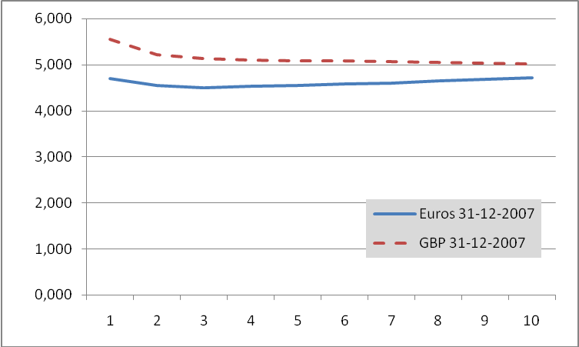
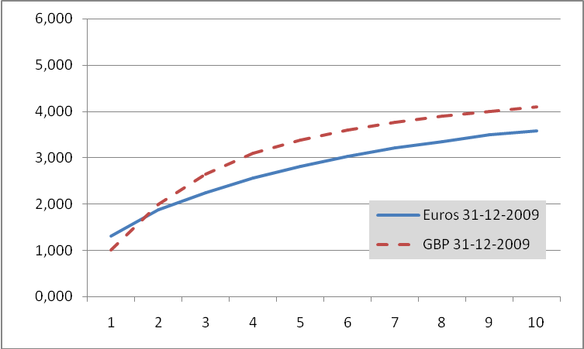
Tipos de interés
Armonización: Las curvas de tipos serán publicadas trimestralmente por EIOPA, así como su metodología con total transparencia (posibilidad de replicar los cálculos)

Slide 60
Tipos de interés
T2
Parte extrapolada
Parte en la que los tipos alcanzan el UFR
Parte observable de la curva de tipos (no extrapolada)
Comienzo extrapolación

Slide 61
Tipos de interés
cut-off point
Periodo dilución prima iliquidez
T2
Parte extrapolada
Zona prima iliquidez
Parte en la que los tipos alcanzan el UFR
Parte observable de la curva de tipos (no extrapolada)
Comienzo extrapolación

Slide 62
Tipos de interés
Los tipos aplicados para descontar flujos deben representar los rendimientos que el asegurador sea capaz de obtener con fiabilidad en los mercados sin tener que asumir riesgos adicionales.
Curva de tipos =
Curva básica = Curva ‘bid‘ swap (si no, gobierno)
Menos ajuste por riesgo de crédito ( 10 pb en QIS5 )
Menos ajuste por riesgo de base
Curvas de tipos por divisas
- En QIS5 proporcionadas por la Comisión Europea
- Calculadas por EIOPA en el futuro
Divisas EEA y otras divisas principales
  NO existe prima de liquidez en circunstancias normales
  EIOPA indicará cuando las circunstancias no son normales

Slide 63
Valoración de opciones
y garantías
Participación en beneficios futura
A la vista de las condiciones económicas actuales, la valoración de estas obligaciones es importante (p.e. UFR = 4.2%). Uso de generadores de escenarios – posibilidad de usar fórmulas analíticas conforme al principio de proporcionalidad
Modelos económicamente consistentes (shocks de volatilidad de acciones y de tipos de interés), flujos futuros invertidos a tipos libres de riesgo, hipótesis realistas (interconexión entre las hipótesis), uso de volatilidades históricas/implícitas
Opciones de primas adicionales
Opciones de prestación capital – renta importes predeterminados
Unit-linked. Impacto en los ingresos por recargos para gastos de condiciones financieras desfavorables

Slide 64
Provisiones Seguros no vida
Provisión de prestaciones
  Corresponde a eventos ocurridos antes o justo en la fecha de valoración.
  Debe reflejar todos los pagos por prestaciones y gastos
Provisión primas
  Corresponde a pagos por prestaciones a pagar derivadas de las pólizas existentes y por eventos que puedan ocurrir después de la fecha de valoración.
  Incluye pagos por prestaciones futuras y cobros por primas futuras esperadas
  Ambas se descuentan a la tasa libre de riesgo
Notes:
Claims provision
Projection of cash-flows that relate to claim events having occurred before (or on) the valuation date, whether the claims have been reported or not.
Cash flows should reflect all future claim payments and corresponding admin expenses, amounts due from salvage and subrogation etc.
Premium provision
Projection of cash-flows that relate to claim events occurring after the valuation date, during any remaining terms of existing policies.
Includes future claim payments, admin expenses and expected future premiums from existing policies, excluding those that have already fallen due (i.e. debtors).

Slide 65
Métodos simplificados
Requisitos para aplicar el principio de proporcionalidad
Naturaleza de los riesgos
Dimensión de los riesgos
Complejidad de los riesgos
No existencia de un error de método material
Simplificaciones para las hipótesis de los seguros de vida
Simplificaciones para los cálculos de la mejor estimación de los seguros generales o no vida
Provisión para primas no consumidas
Provisión para siniestros pendientes de liquidación
Provisión para siniestros pendientes de declaración

Slide 66
Provisiones técnicas
a cargo del reaseguro
Solvencia II exige su descomposición en flujos de entradas y salidas y el descuento de dichos flujos con Ia curva de tipos de interés libre de riesgo.
Al descontarse con la curva de tipos libre de riesgo, antes de actualizarse los flujos deben ajustarse (minorarse) para eliminar el riesgo correspondiente a la pérdidas esperadas por fallido del reasegurador (la pérdidas inesperadas se captura al calcular el requerimiento de capital).
Cálculo separado provisión prestaciones y PPNC, por GHR
No todos los contratos pueden reputarse como reaseguro,
ni considerarse para mitigar (reducir) el requerimiento de capital
Aplicable al reaseguro y SPVs que cumplan los requisitos exigidos

Slide 67
Retos generales del calculo de Provisones tecnicas
• Consistencia y coherencia del marco conceptual
• Apropiada calibración (Curva de descuento y factor CoC)
Compatibilidad del marco con IFRS
Implicaciones en recursos aseguradores: Datos, IT, conocimiento actuarial.
Asegurar que la gestión del riesgo del asegurador asume el marco de valoración
Valoración y revisión supervisora.
67
Notes:
67
Impact on implicit margins
Removal of prudence
Binary events
Contract boundaries
Discounting

Slide 68
Preguntas, por favor

